Slide 1
Netzwerk Schulführung
Eine Kooperation der Pädagogischen Hochschulen
St. Gallen . Thurgau . Graubünden
CAS Schulleitung
MAS Bildungsmanagement

Slide 2
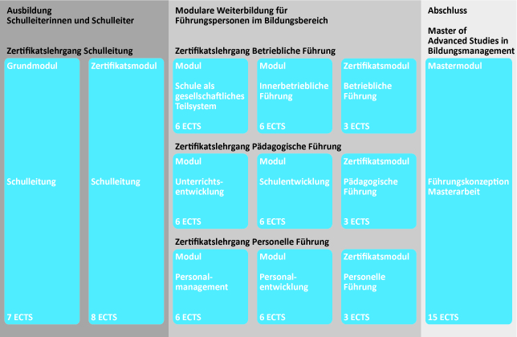
Ausbildungsaufbau

Slide 3
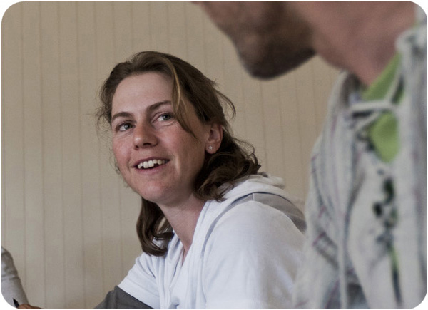
CAS Schulleitung
grundlegende Kenntnisse und Kompetenzen im Thema Führung erwerben
Grundlagen in pädagogischer, personeller und betrieblicher Führung kennen lernen
Rolle professionell gestalten
Anmeldeschluss 31.05.13

Slide 4
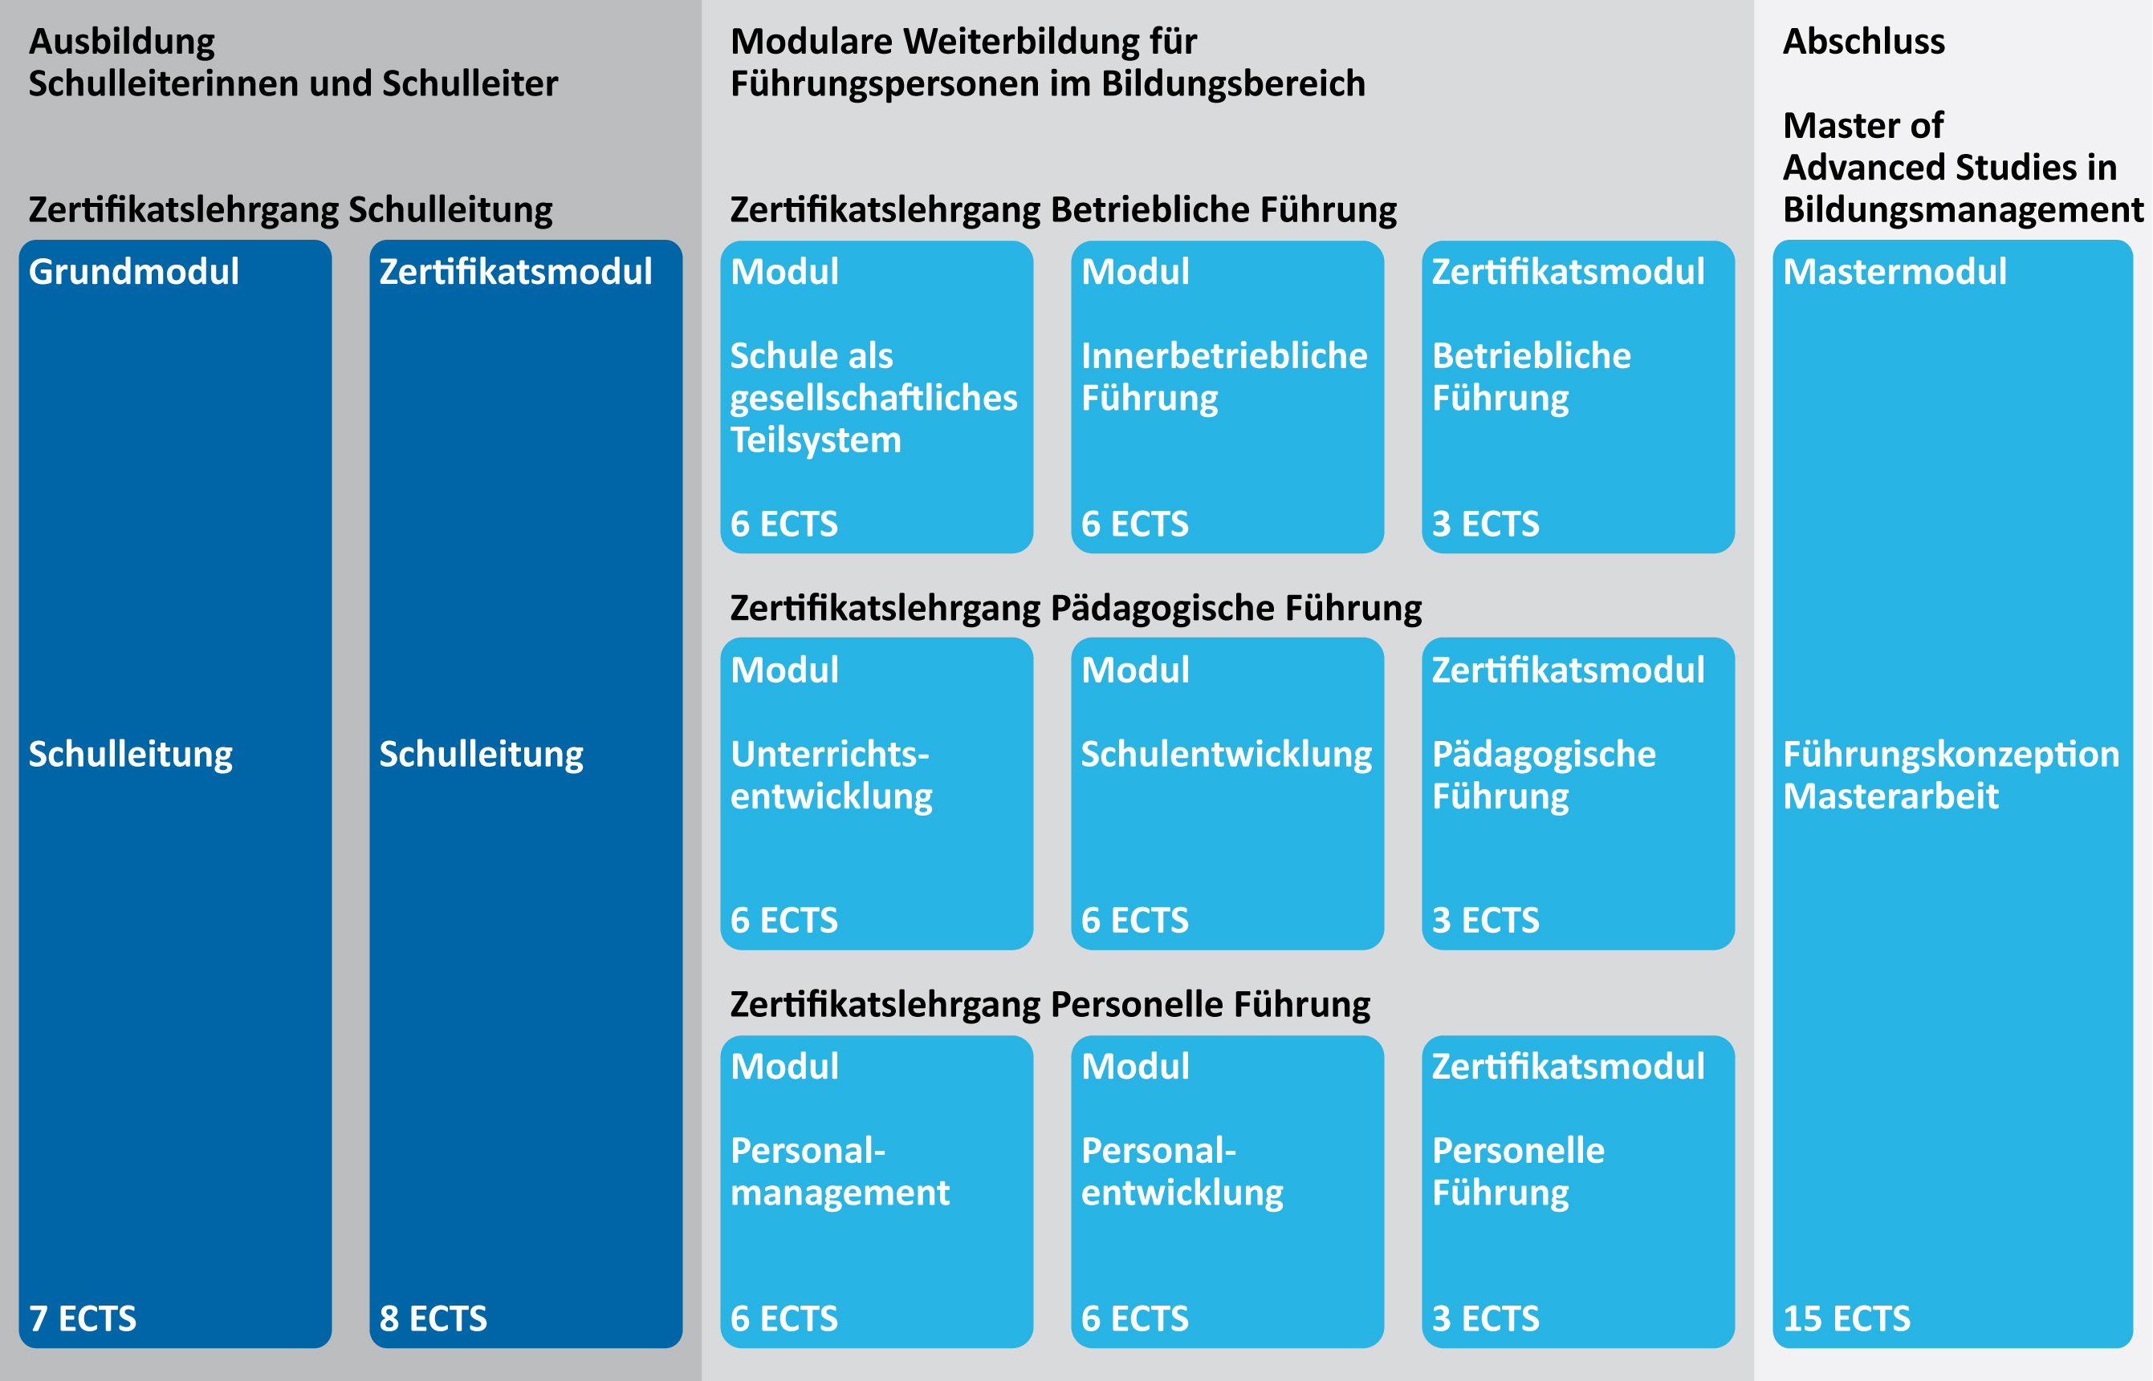
CAS Schulleitung

Slide 5

CAS Personelle Führung
Personalentwicklung im Spannungsfeld zwischen Individuum und Organisation gestalten
Wissen und Ressourcen der Mitarbeitenden nutzen
Strukturen zur effizienten Zusammenarbeit schaffen
Anmeldeschluss 31.01.13 !
Transfer in die Optimierung der eigenen Personalmanagement-prozesse und in die eigene Führungspraxis

Slide 6
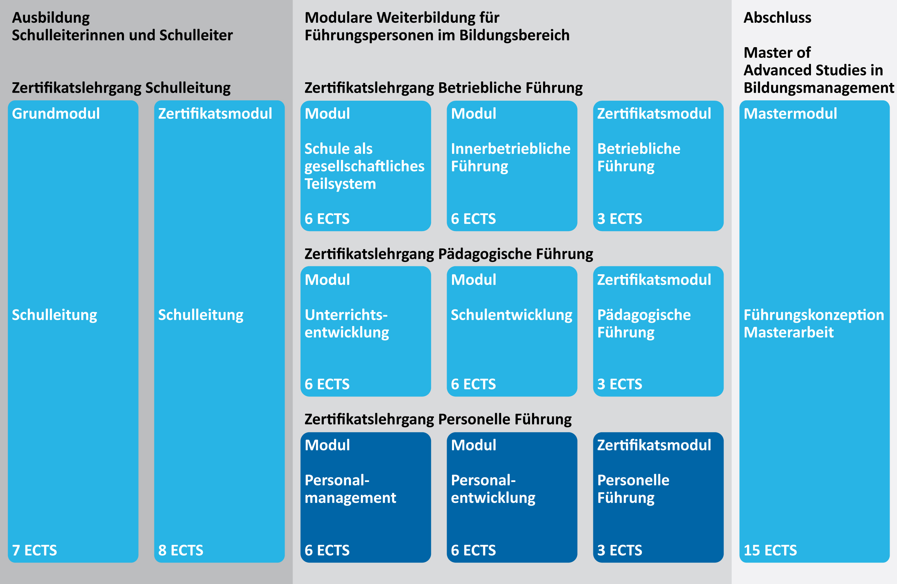
CAS Personelle Führung

Slide 7
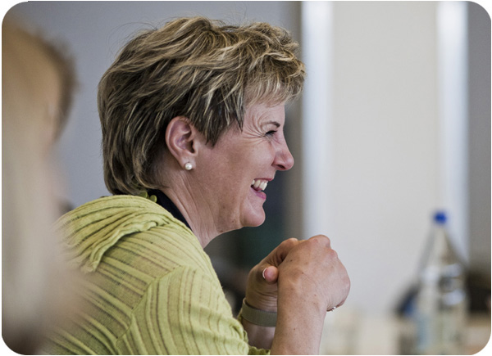
CAS Betriebliche Führung
betriebswirt­schaftliches Denken und Handeln als Potential für die Organisation Schule nutzen
effizientes und effektives Zu-sammenspiel von Strategie, Struktur und Kultur gestalten
sich als Schule gegenüber Ansprüchen von aussen positionieren
Anmeldeschluss 31.05.2013
Transfer in die Optimierung des Führungshandbuches

Slide 8
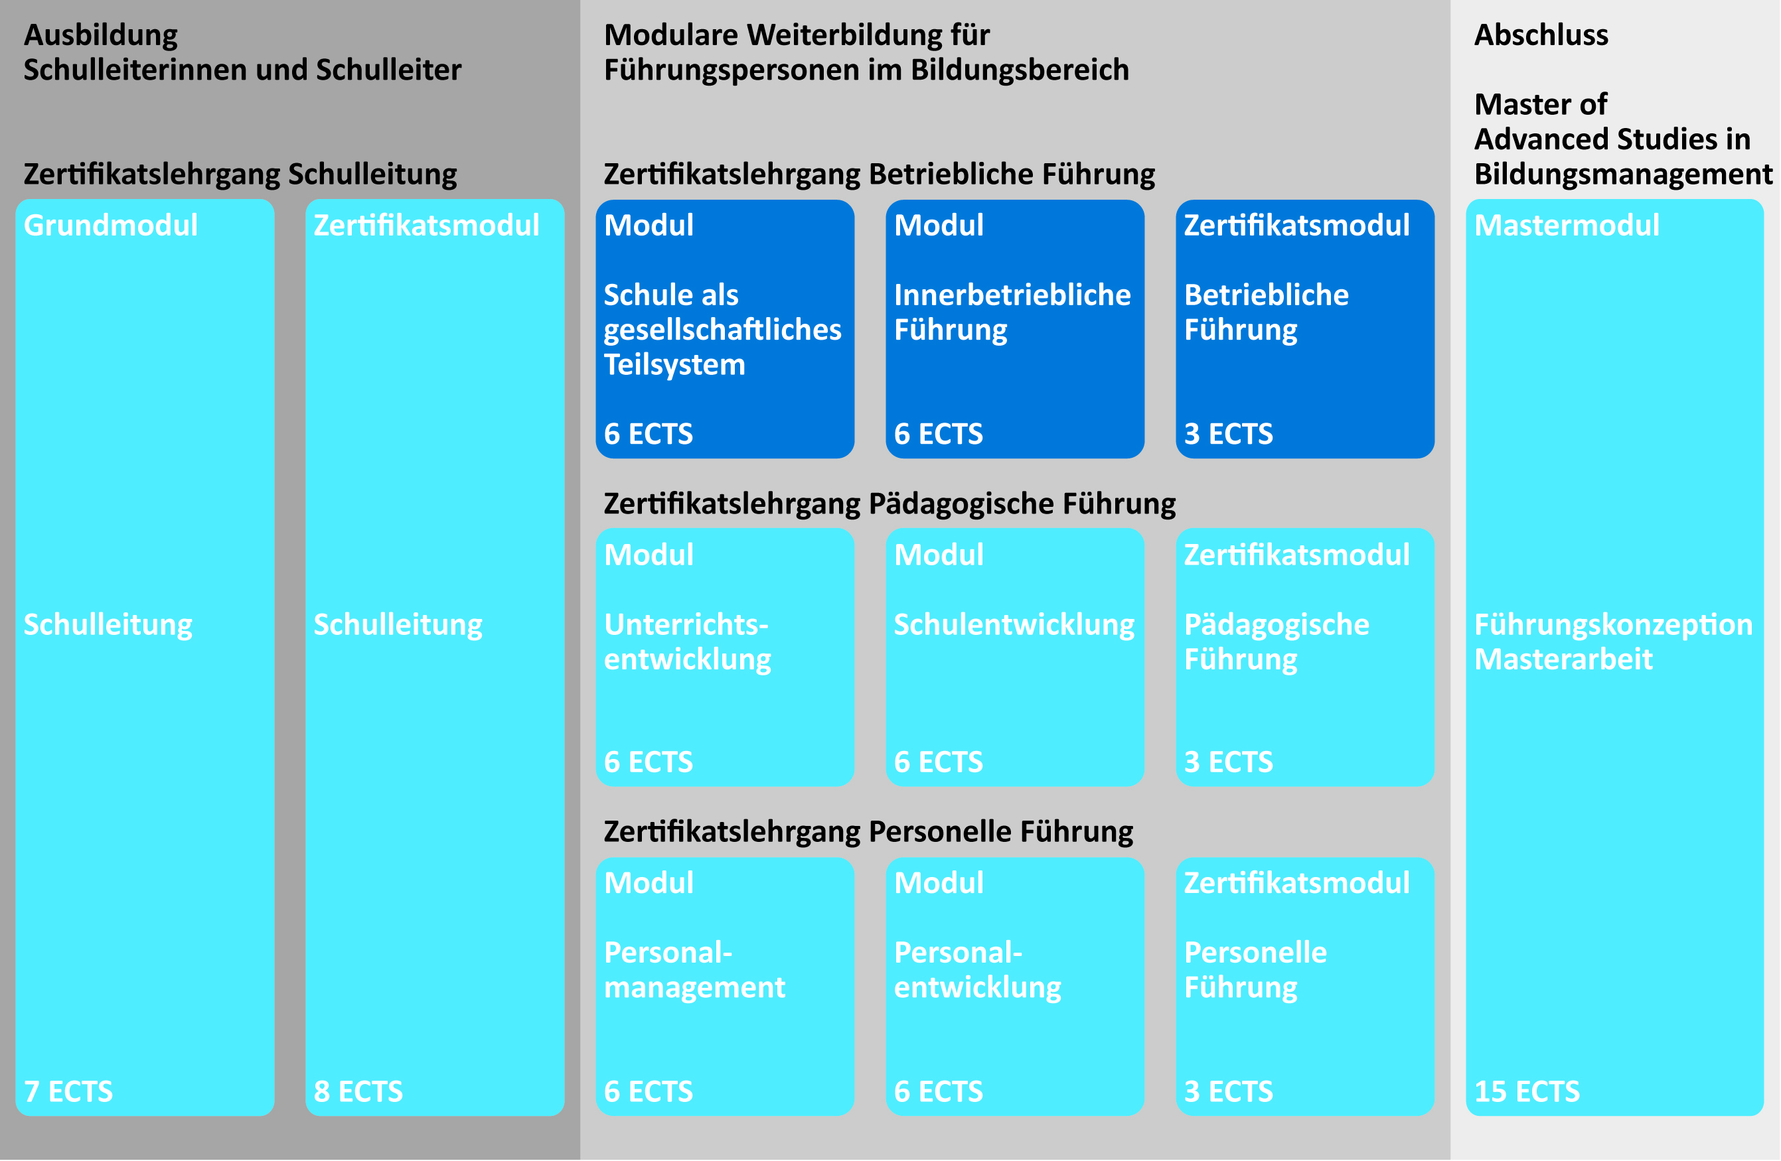
CAS Betriebliche Führung

Slide 9
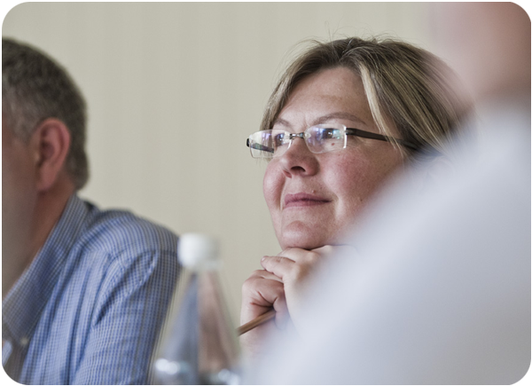
CAS Pädagogische Führung
Referenzrahmen für «guten» Unterricht definieren
Merkmale von wirksamen Schulen kennen
innovative Unterrichts- und Schulmodelle analysieren
Entwicklungsprozesse initi-ieren, unterstützen und nach-haltig implementieren
Anmeldeschluss 15.12.13
Transfer und Implementation in die eigene Schule

Slide 10
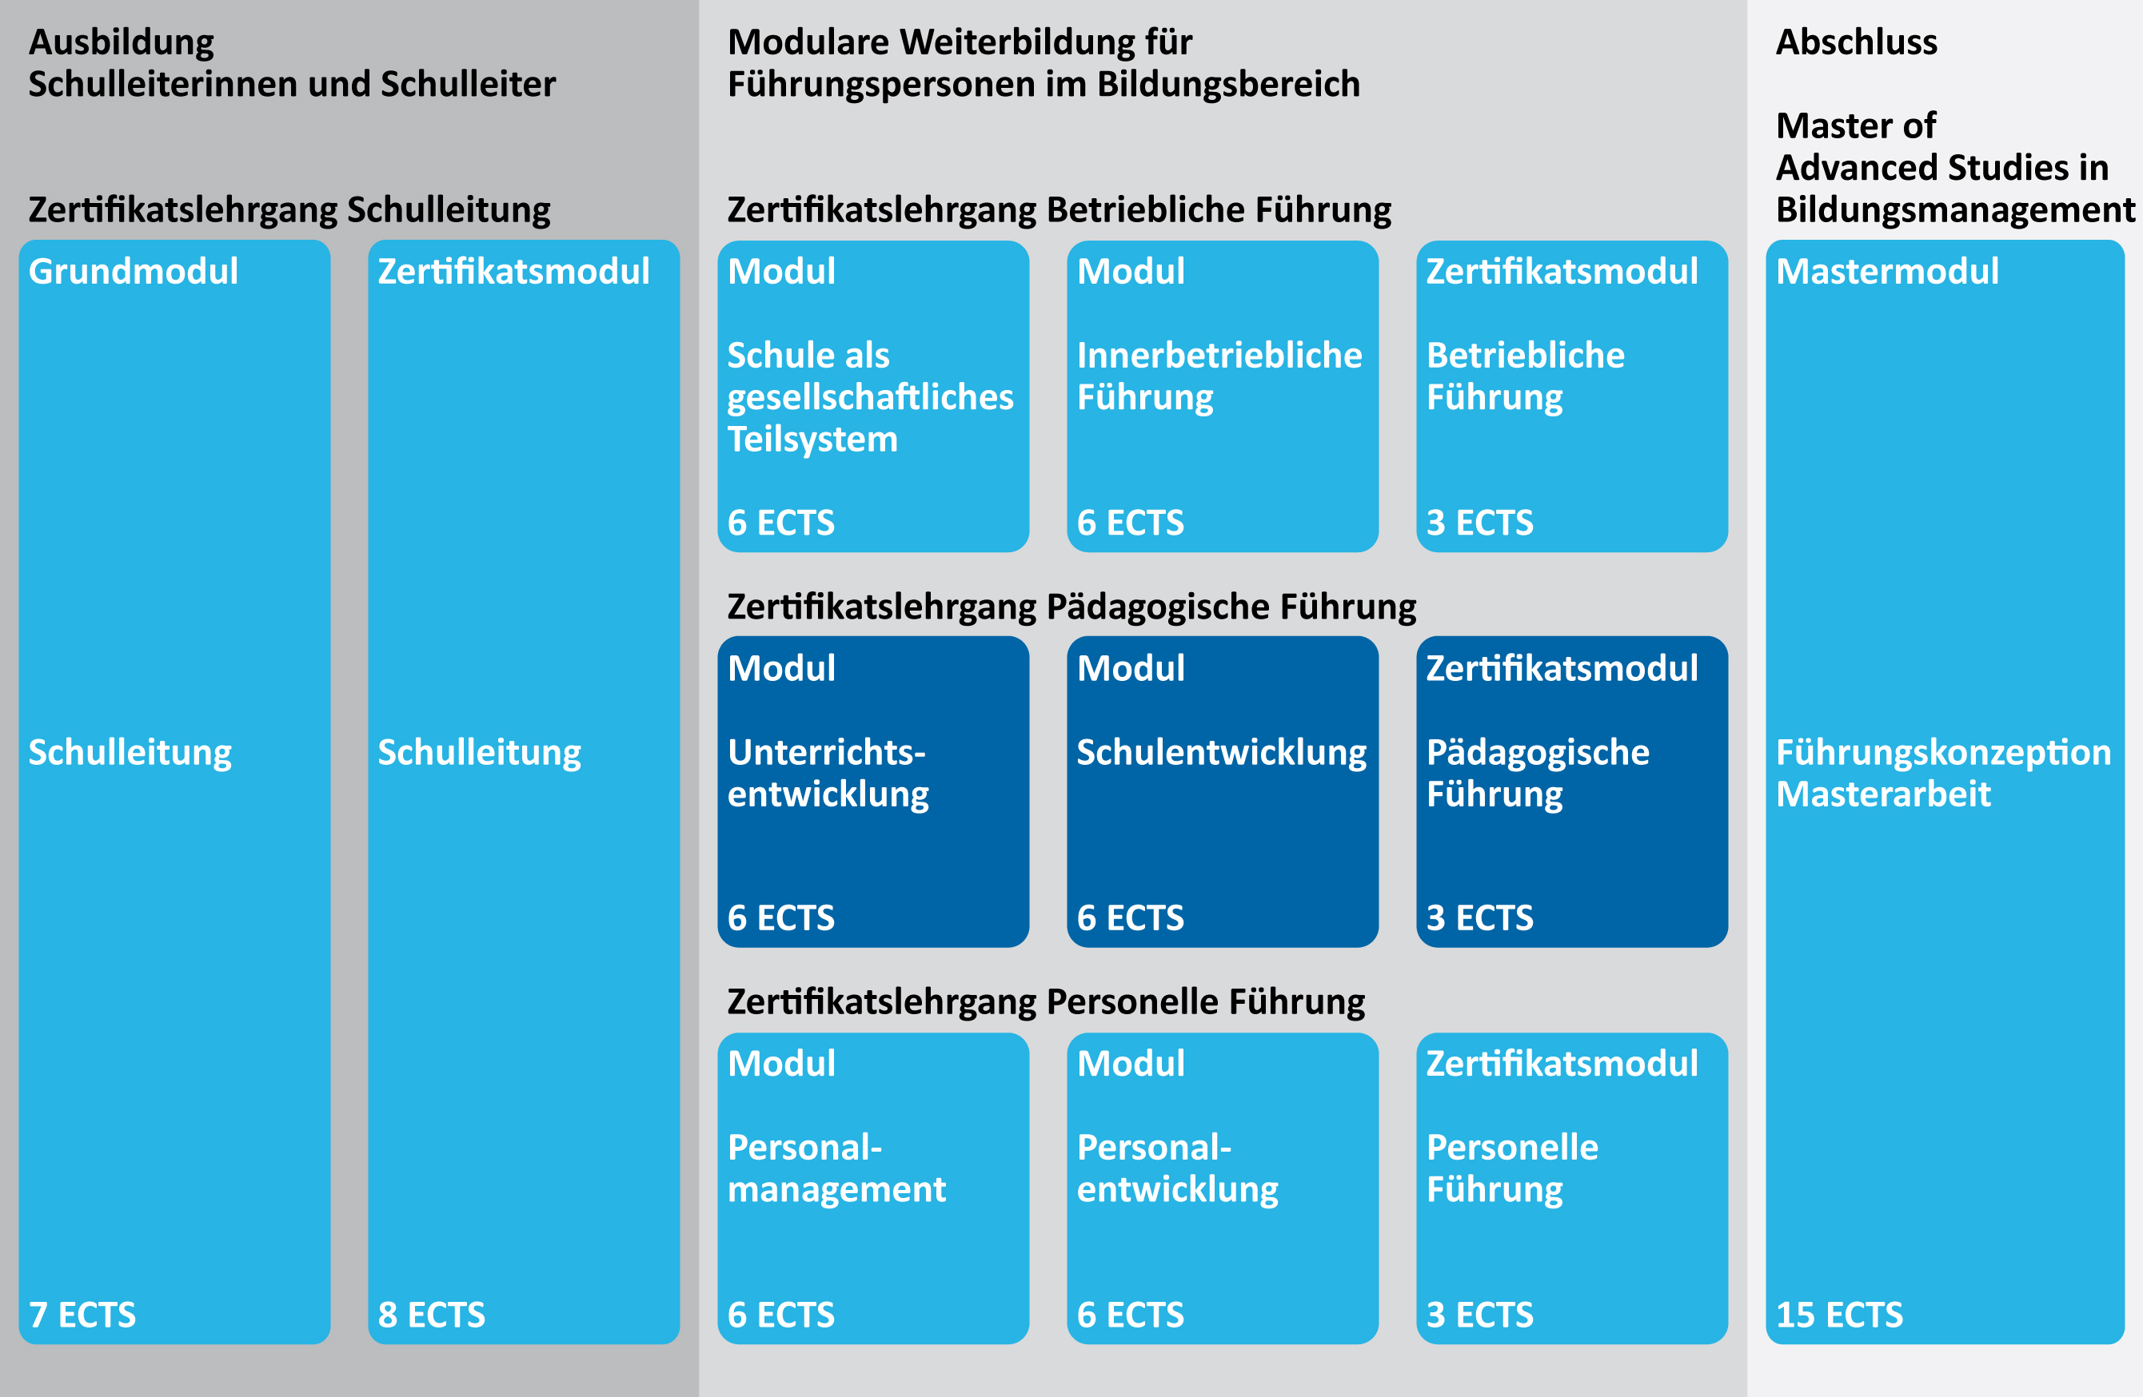
CAS Pädagogische Führung

Slide 11
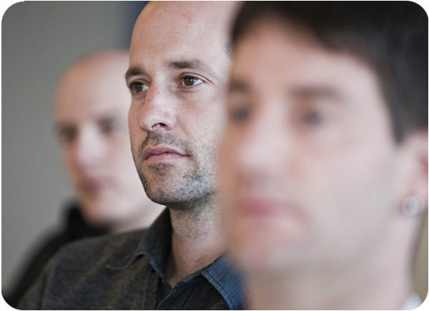
Mastermodul Bildungsmanagement
sich als Fachperson für Schul-führungsfragen umfassend qualifizieren
Abschluss als «Master of Advanced Studies in Bildungs-management» erlangen
Anmeldeschluss 30.04.2015
Persönliche Führungskonzeption
Self-Assessment, Lerntandems, Persönliches Führungscoaching, Entwicklung der persönlichen Führungskonzeption, Prüfungskolloquium
Masterarbeit
eine für die eigene Berufspraxis relevante Fragestellung theoriebasiert bearbeiten

Slide 12
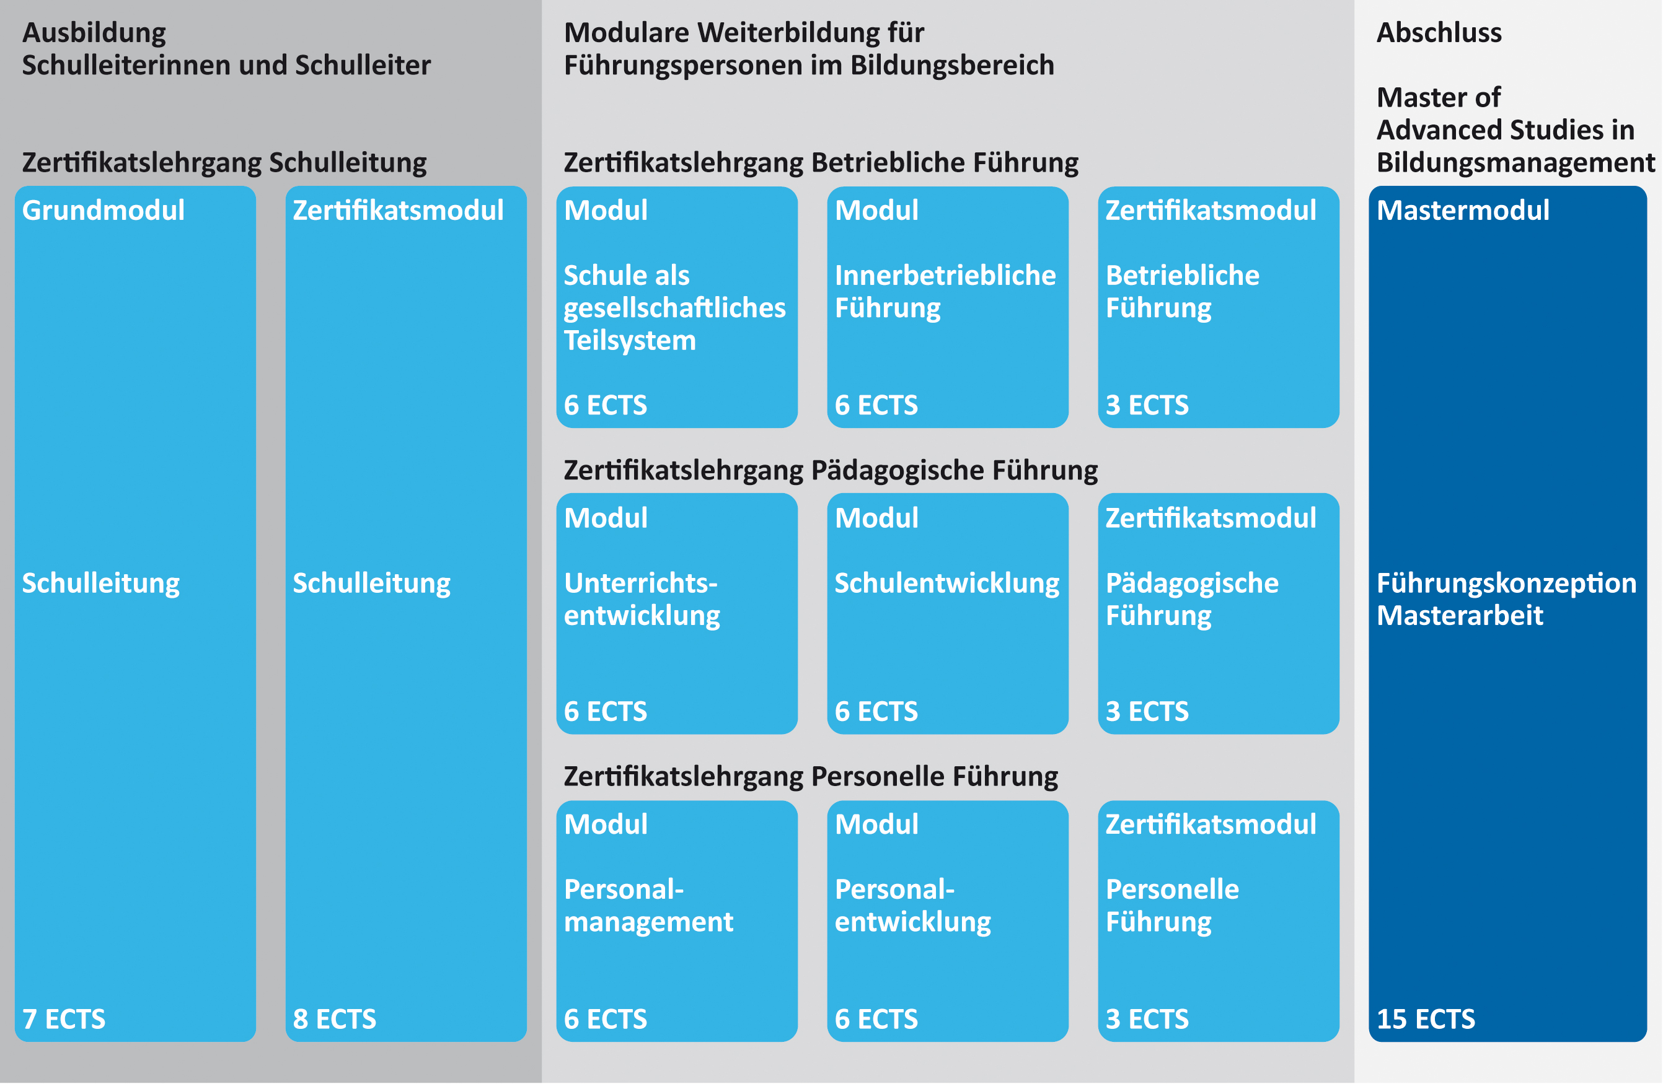
Mastermodul

Slide 13
Weitere Informationen finden Sie unter
www.netzwerkschulfuehrung.ch
Danke für Ihre Aufmerksamkeit!

